Slide 1
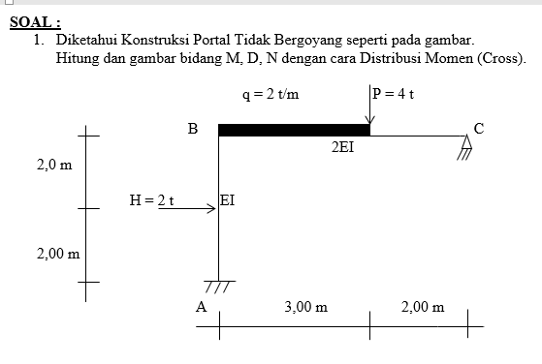
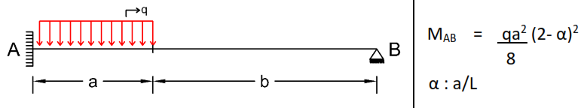

Slide 2
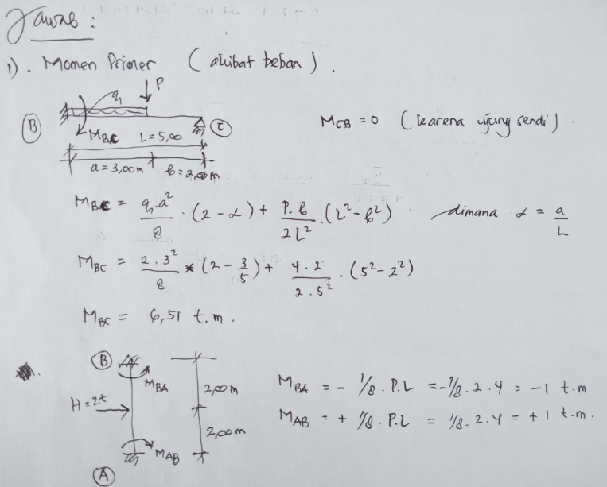
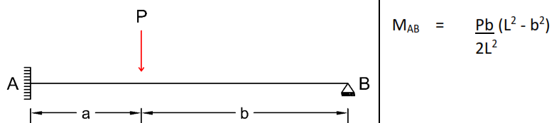
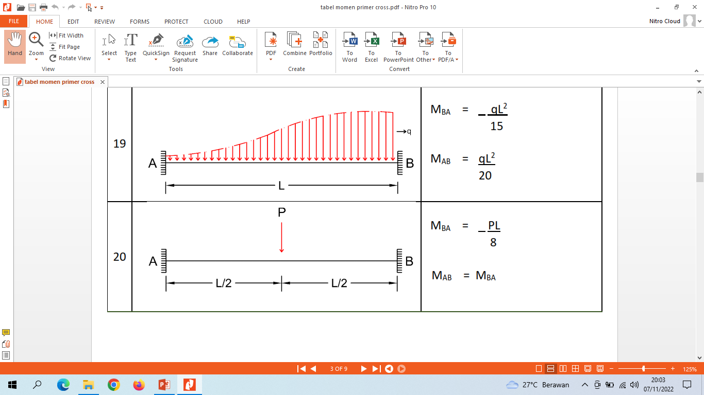
Penyelesaian

Slide 3
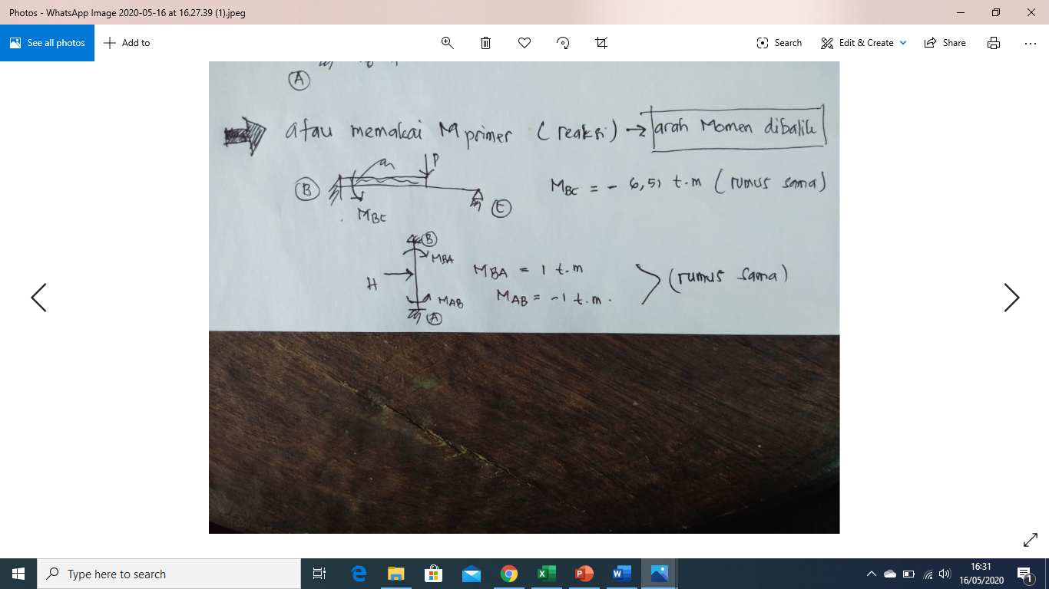

Slide 4
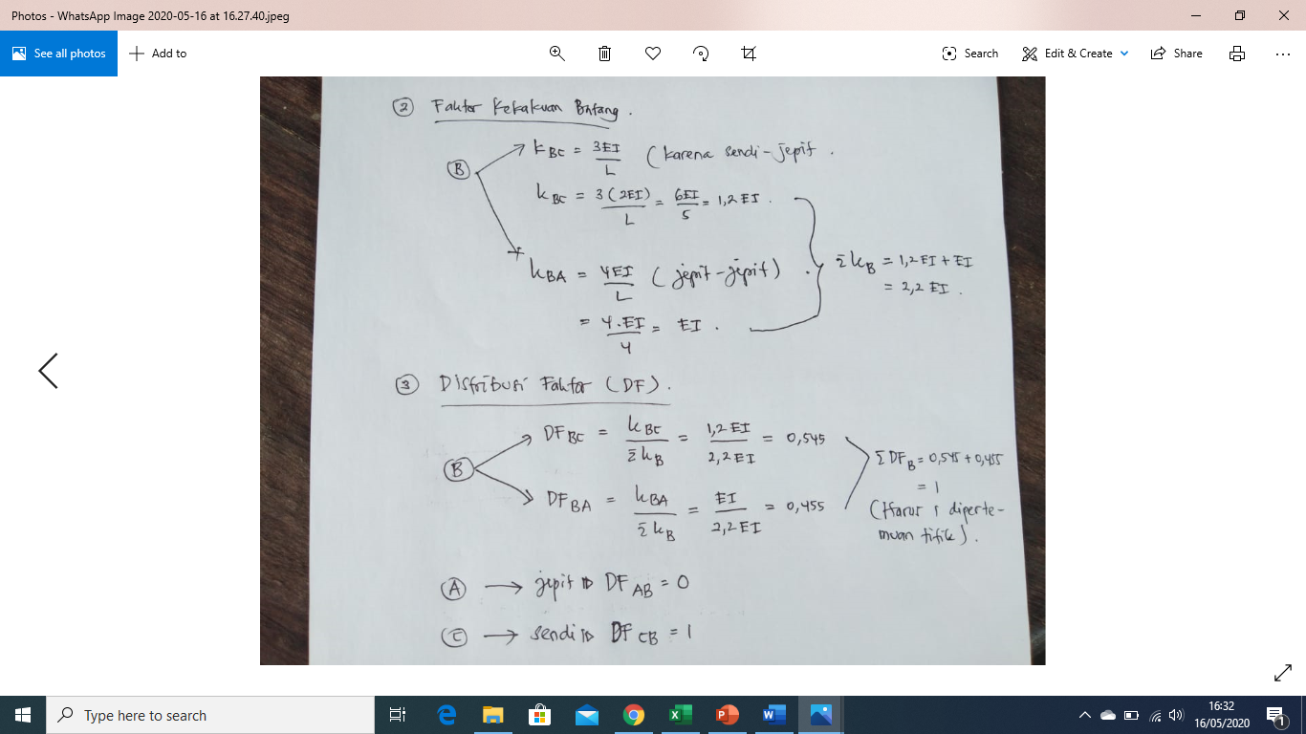

Slide 5
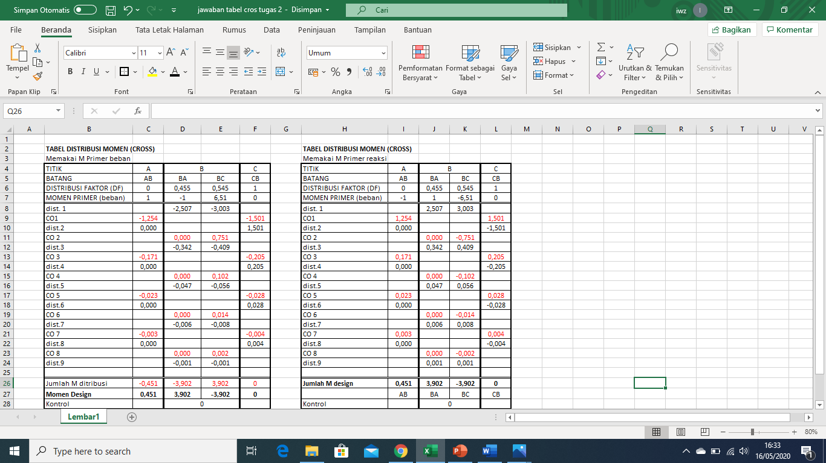

Slide 6
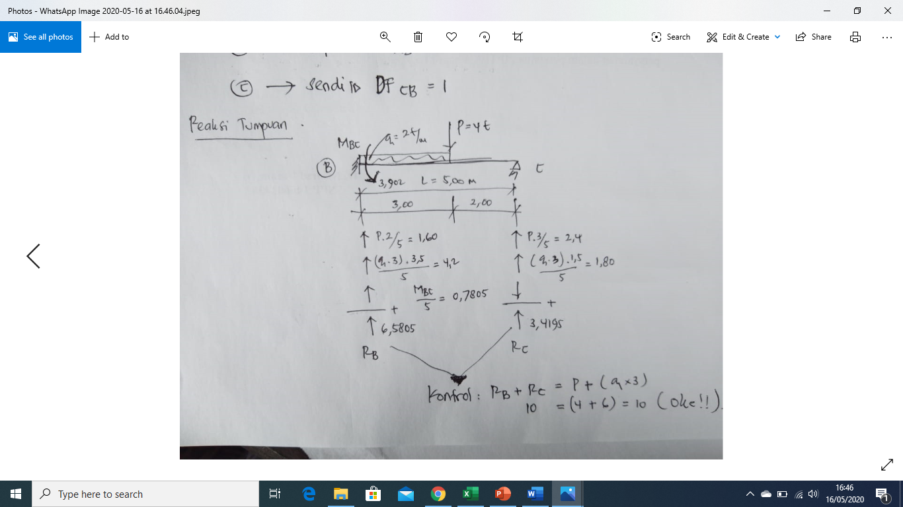
ΣMc = 0
Rb . 5 – (q.3) . 3,5 – P. 2 – MBA = 0
Rb = ((6 . 3,5) + 8 + 3,902 ) / 5
Rb = 32,902/5
Rb = 6,5804 ton
ΣMb = 0
-Rc . 5 …………………

Slide 7
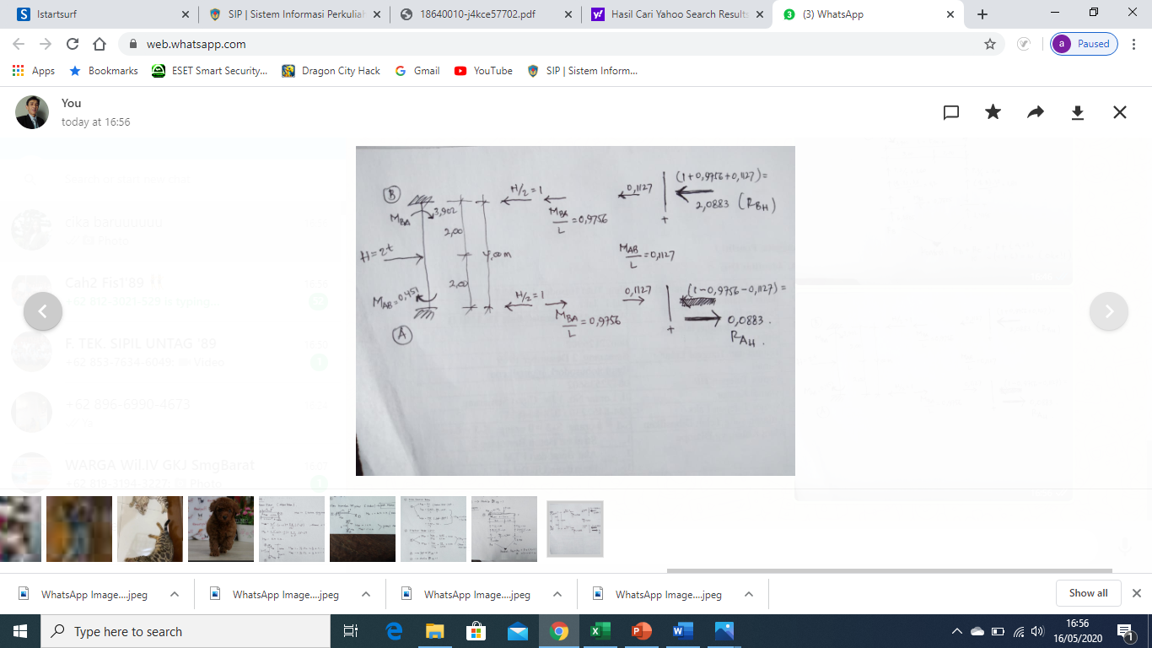

Slide 8
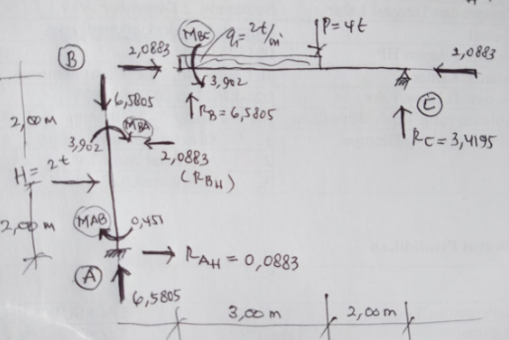
Free body diagram

Slide 9
Mencari momen tiap titik atau beban.
Lihat Free Body Diagram
M di H = (-RAH x2) + MAB = (-0,0883 x 2) + 0,451 = 0,2742 t.m → batang AB
M di P =(RB x 3)–(q. 3 . 1,5)-MBC = (6,5805 x3)-(9)-3,902 = 6,84 t.m → batang BC
ATAU BISA DIHITUNG DARI KANAN KE KIRI
M di P =(Rc x 2) = (3,4195 x 2 ) = 6,84 t.m → batang BC

Slide 10
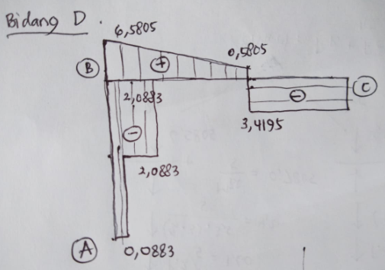
6,5805 – (q.3)

Slide 11
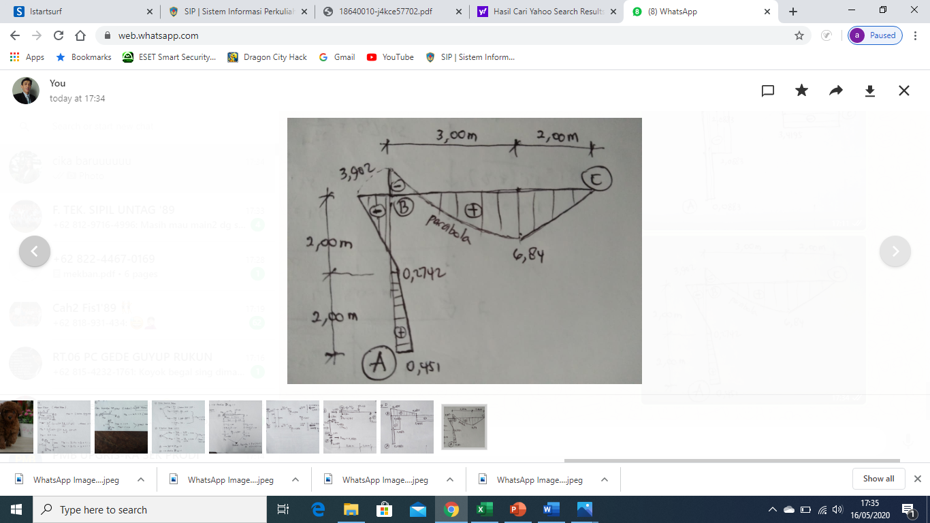
Bidang Momen

Slide 12
Bidang Normal
B
- 2,0883
C
- 6,5805
A

